Slide 1


Slide 2
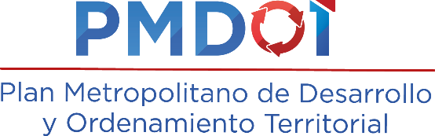
2021 - 2033
Observaciones, pertinencia y cambios
- Primer Debate -

Slide 3
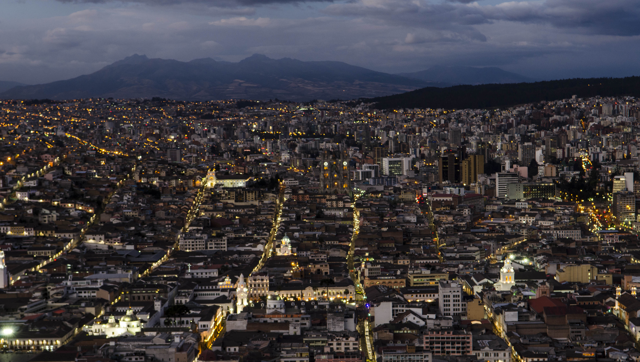

2021 - 2033
I. DIAGNOSTICO

Slide 4

2021 - 2033
Observaciones al PMDOT
AL DIAGNÓSTICO
ORIGEN DE LAS OBSERVACIONES:
Concejal Santiago Guarderas, Concejala Luz Elena Coloma, Concejala Gisela Chalá
RESUMEN DE OBSERVACIONES:
No se identifica una evaluación del PMDOT anterior, esta evaluación servirá para definir el alcance de la actualización.
Incorporar como otra problemática la “desactualización de los límites de las parroquias urbanas y rurales.
Incorporar como un documento de sustento de la ordenanza la evaluación del PMDOT anterior.
Analizar las diferencias con el último PMDOT, considerando si se están resolviendo las problemáticas que actualmente tiene la ciudad, como el crecimiento desorganizado, la gran cantidad de asentamientos no regularizados.
Limitado y errático diagnóstico (refiriéndose al Modelo territorial actual), se solicita que corrija, que se en especial en la inclusión de la ausencia de políticas de acceso para pueblos y nacionalidades, discapacidad, como de grupos de atención prioritaria, y en varias secciones; utilización del suelo, límite urbano, movilidad, gestión de residuos, abastecimiento de agua, etc.
Que se incluya más elementos cuantitativos y/o líneas bases
Que se incluya diagnóstico de condiciones sociales, y la afectación por la pandemia por COVID-19, como aumento de las brechas de desempleo, impactos del incremento de la violencia, no se plantea acceso derechos educación, salud entre lo más relevante. No se incluye nada naturaleza y animales.
Incluir relaciones de género desiguales, rechazo a orientaciones sexuales, racismo estructural a indígenas y población afro-ecuatoriana, xenofobia y movilidad humana, situación de los adultos mayores , situación de niños, niñas y adolescentes, trabajo infantil, otras situaciones de exclusión.
PERTINENCIA: Parcial (si consta, pero se profundizó en función de la observación)

Slide 5
2021 - 2033
Observaciones al PMDOT
AL DIAGNÓSTICO
PERTINENCIA: Parcial
TEXTO ORIGINAL
AJUSTE REALIZADO
I. DIAGNÓSTICO ESTRATÉGICO
Texto explicativo donde se indicaba brevemente que contiene el diagnóstico y se remitía a revisar el Apéndice 1, indicando que ahí se encuentra el diagnostico completo y la evaluación de PMDOT 2015 – 2025.
1.1 Modelo Territorial Actual al 2021 (RESUMEN)
Más los APÉNDICES:
Diagnóstico Completo (+ evaluación del anterior PMDOT)
Participación ciudadana en la actualización
I. DIAGNÓSTICO ESTRATÉGICO
1.1. Resumen de Evaluación del Plan Metropolitano de Desarrollo y Ordenamiento Territorial 2015-2025
1.2. Resumen de Diagnóstico Estratégico del Distrito Metropolitano de Quito
  1.2.1. Sobre las inequidades y desequilibrios socio territoriales, potencialidades y fortalezas y oportunidades con las que cuenta la ciudad.
  1.2.2. Sobre la caracterización de los asentamientos humanos existentes y su relación con la red de asentamientos nacional planteada en la Estrategia Territorial Nacional
  1.2.3. Sobre las actividades económico-productivas, zonas de riesgo, patrimonio cultural y natural y grandes infraestructuras que existen en la circunscripción territorial del gobierno autónomo descentralizado.
  1.2.4. Síntesis del Modelo Territorial Actual
1.3. Impactos sociales de la pandemia por COVID-19 en el país.
Más los APÉNDICES:
•Apéndice 1: Evaluación del PMDOT 2015 – 2025 (VC)
•Apéndice 2: Diagnóstico estratégico del Distrito Metropolitano de Quito (VC)
•Apéndice 3: Participación ciudadana en la actualización del PMDOT 2021 - 2033

Slide 6
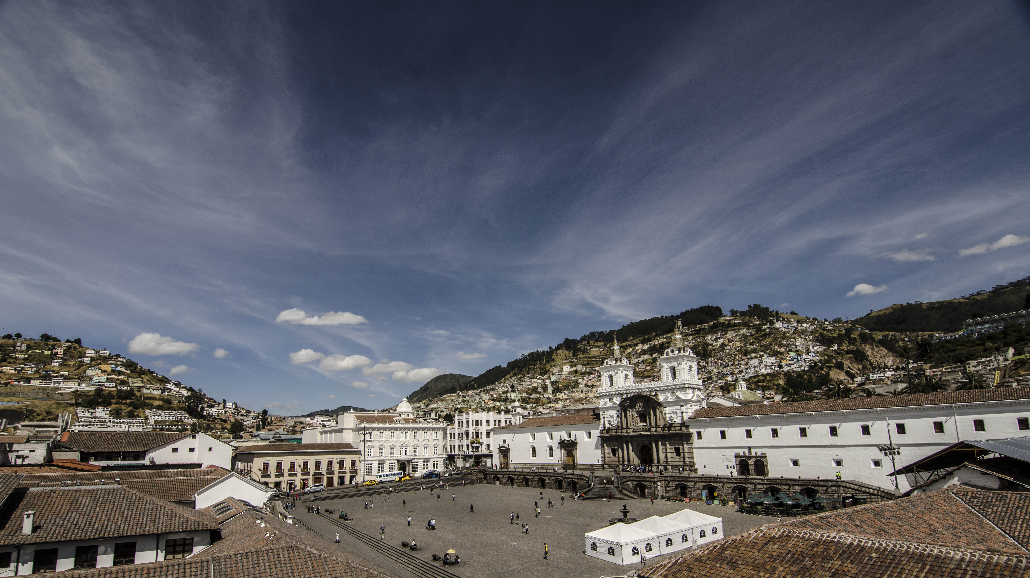
2021 - 2033
PROPUESTA

Slide 7

2021 - 2033
Observaciones al PMDOT
Alineación normativa y programática
ORIGEN DE LAS OBSERVACIONES:
Concejala Gisela Chalá
RESUMEN DE OBSERVACIONES:
En la ilustración , la alineación normativa es errática, señalan únicamente planes consultados para la formulación, como Agendas es decir acuerdos universales internacionales, es fundamental que se incluya: decreto presidencial 60 (PLAN PLURINACIONAL PARA ELIMINAR LA DISCRIMINACION RACIAL Y LA EXCLUSION ETNICA Y CULTURAL), el decreto presidencial 915 (objetivos y metas del programa de actividades del decenio internacional para los afro descendientes: reconocimiento, justicia y desarrollo), la Declaración y Programa de Acción de Durban de las Naciones Unidas (combatir la incitación al odio racial, abordar la discriminación en el empleo, la salud, las políticas y la educación), Resolución de concejo Metropolitana C236 del año 2012 (decenio para el pueblo afro quiteño y se compromete a la eliminación de toda forma de discriminación con mecanismos directos para su concreción.
PERTINENCIA: Parcial

Slide 8
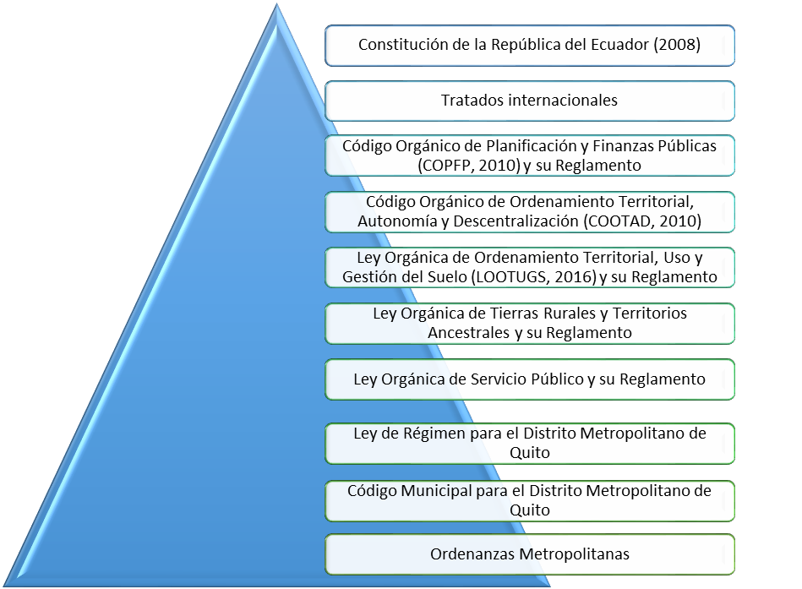
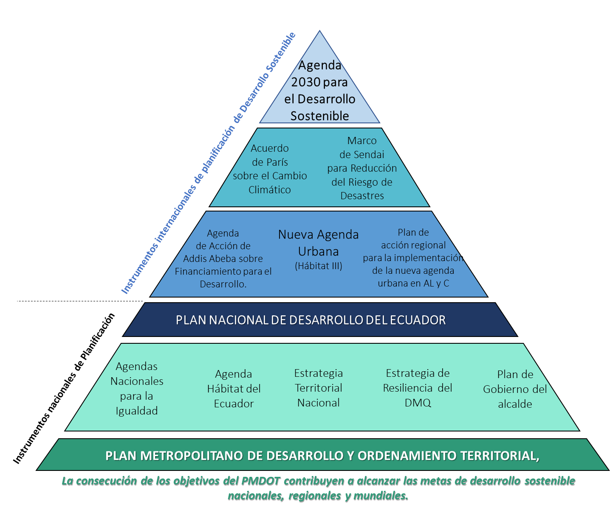
2021 - 2033
Observaciones al PMDOT
Alineación normativa y programática
PERTINENCIA: Parcial
TEXTO ORIGINAL
AJUSTE REALIZADO
2.1. Alineación normativa y programática
2.1.1. Marco normativo general del PMDOT
2.1.2. Alineación programática del PMDOT
2.1. Alineación normativa y programática
2.1.1. Marco normativo general del PMDOT
Se agregó:
Nota: Por la naturaleza del PMDOT se presenta en la ilustración la mayoría de normativa relacionada con desarrollo y ordenamiento territorial, pero es importante tomar en cuenta que para el desarrollo del PMDOT se tomaron en cuenta otras normas y leyes de temáticas específicas, como por ejemplo los decretos presidenciales 60 y 915, entre otros.
2.1.2. Alineación programática del PMDOT
Se agregó:
Nota: Por la naturaleza del PMDOT se presenta en la ilustración la mayoría de instrumentos relacionados con desarrollo y ordenamiento territorial, pero es importante tomar en cuenta que para el desarrollo del PMDOT se tomaron en cuenta otros instrumentos de temáticas específicas como la Declaración y el Programa de Acción de Durban (que propone medidas concretas para combatir el racismo, la discriminación racial, la xenofobia y las formas conexas de intolerancia), entre otros.

Slide 9
2021 - 2033
Observaciones al PMDOT
Visión de Desarrollo del DMQ
ORIGEN DE LAS OBSERVACIONES:
Concejala Gisela Chalá, Concejal Juan Carlos Fiallos, Representantes de las Administraciones Zonales
RESUMEN DE OBSERVACIONES:
El generar oportunidades equitativas para una vida digna, no es igual a GARANTIZA DERECHOS para una vida JUSTA, remarcando que la Constitución promueve un estado de derechos, entendiendo que una visión de derechos busca la igualdad y la movilidad social, al igual que en la misma visión no se incluye nada sobre la erradicación de las violencias el racismo y xenofobia.
Se debe validar con la ciudadanía
La visión debe ser construida con la ciudadanía, con enfoque de ser líderes en procesos de implantar una sociedad llena de derechos, ciudad inteligente con procesos tecnológicos que sirvan para la nueva visión de Quito productivo.
No se debe hablar solo de derechos sin tomar en cuenta que los ciudadanos y el gobierno tienen obligaciones, Quito debe ser también responsable
PERTINENCIA: Parcial

Slide 10
2021 - 2033
Observaciones al PMDOT
Visión de Desarrollo del DMQ
PERTINENCIA: Parcial
TEXTO ORIGINAL
AJUSTE REALIZADO
II. PROPUESTA DEL PLAN METROPOLITANO DE DESARROLLO Y ORDENAMIENTO TERRITORIAL DEL DMQ, 2021 – 2033
2.2. Lineamientos Estratégicos
2.2.1. Visión de Desarrollo del Distrito Metropolitano de Quito al 2033.
II. PROPUESTA DEL PLAN METROPOLITANO DE DESARROLLO Y ORDENAMIENTO TERRITORIAL DEL DMQ, 2021 – 2033
2.2. Lineamientos Estratégicos
2.2.1. Visión de Desarrollo del Distrito Metropolitano de Quito al 2033.
En el 2033, el Distrito Metropolitano de Quito es inclusivo, competitivo, seguro, resiliente a partir de su diversidad; y cohesionado en lo territorial, social y económico. Cuenta con un modelo integral de desarrollo sostenible, compacto y policéntrico; y, de gobernanza responsable, transparente y eficiente; que genera oportunidades equitativas para una vida digna, sana, productiva y recreativa; mejorando la calidad de vida de sus habitantes.
En el 2033, el Distrito Metropolitano de Quito es un territorio de derechos e inclusión social; seguro; responsable; competitivo; resiliente a partir de su diversidad; y cohesionado en lo territorial, social y económico. Cuenta con un modelo integral de desarrollo sostenible, compacto y policéntrico; y, de gobernanza responsable, transparente y eficiente; que genere oportunidades equitativas para una vida plena, sana, justa, libre de violencias y discriminación, productiva y recreativa; mejorando la calidad de vida de sus habitantes, de la naturaleza y los animales.
*Reunión de validación con representantes zonales

Slide 11
2021 - 2033
Observaciones al PMDOT
Políticas transversales:
- Sobre el enfoque de derechos -
ORIGEN DE LAS OBSERVACIONES:
Concejala Gisela Chalá
RESUMEN DE OBSERVACIONES:
Se debe incorporar en todo el documento y en la lógica, varias precisiones sobre enfoque de derechos y desarrollo social, mejorar la estructura , incluir las consideraciones de Concejo de Derechos….
PERTINENCIA: Parcial

Slide 12
2021 - 2033
Observaciones al PMDOT
Políticas transversales:
- Sobre el enfoque de derechos -
PERTINENCIA: Parcial
TEXTO ORIGINAL
AJUSTE REALIZADO
II. PROPUESTA DEL PLAN METROPOLITANO DE DESARROLLO Y ORDENAMIENTO TERRITORIAL DEL DMQ, 2021 – 2033
2.2. Lineamientos Estratégicos
2.2.2. Políticas Transversales en el PMDOT 2021 -2033
(Existía 4 políticas transversales sobre Derechos humanos; género, intergeneracional; intercultural; inclusión a personas con discapacidad y en movilidad humana; Inclusión, No discriminación, Reconocimiento, Garantía Social, Grupos de atención prioritaria)
2.8. Objetivo Estratégico 6: Por un Quito de bienestar Asegurar una Vida Digna con igualdad de oportunidades; con acceso a salud, educación, cultura y seguridad.
2.8.1. Políticas específicas del OE6
2.8.2. Estrategias operativas del OE6
2.8.3. Líneas de acción del OE6
(se mencionaba de manera transversal el enfoque de forma general y sin categorización)
II. PROPUESTA DEL PLAN METROPOLITANO DE DESARROLLO Y ORDENAMIENTO TERRITORIAL DEL DMQ, 2021 – 2033
2.2. Lineamientos Estratégicos
2.2.2. Políticas Transversales en el PMDOT 2021 -2033
*Se fortaleció las políticas transversales y se aumentó a 7
2.3 al 2.7- Objetivos Estratégicos del PMDOT 2021 - 2033
*En todos los capítulos se incluyó políticas que menciones el enfoque.
2.8. Objetivo Estratégico 6: Por un Quito de bienestar y derechos
Asegurar una vida plena y justa, con igualdad de oportunidades; con acceso a salud, educación, cultura y seguridad.
2.8.1. Políticas específicas del OE6
2.8.2. Estrategias operativas del OE6
2.8.3. Líneas de acción del OE6
*En todas se incluyó la subsección Derechos e inclusión

Slide 13
2021 - 2033
Observaciones al PMDOT
Políticas transversales:
- Sobre la participación ciudadana -
ORIGEN DE LAS OBSERVACIONES:
Representantes de las Administraciones Zonales, varios Concejales/las
RESUMEN DE OBSERVACIONES:
Varios aportes respecto a incorporar estrategias enfocadas a mejorar los procesos de participación mediante la capacitación de los representantes, desarrollo de modelo de gestión para mejorar el flujo de información entre todos los niveles de participación ciudadana; mejora de procesos de elaboración de presupuestos participativos; banco de proyectos; involucramientos en proyectos de empresas públicas municipales; incremento de la eficiencia municipal, agilización y modernización de trámites municipales; inclusión de personas con movilidad reducida; modelo educativo municipal homologado, camino climático; entre otros.
Existen quejas de que no se socializo con los representantes zonales de este año
PERTINENCIA: Parcial

Slide 14
2021 - 2033
Observaciones al PMDOT
Políticas transversales:
- Sobre la participación ciudadana -
PERTINENCIA: Parcial
TEXTO ORIGINAL
AJUSTE REALIZADO
II. PROPUESTA DEL PLAN METROPOLITANO DE DESARROLLO Y ORDENAMIENTO TERRITORIAL DEL DMQ, 2021 – 2033
2.2. Lineamientos Estratégicos
2.2.2. Políticas Transversales en el PMDOT 2021 -2033
Sobre la gestión institucional:
(Existía políticas transversales, en dicha sección, políticas de participación ciudadana)
2.3. Objetivo Estratégico 1:
Por un Quito con todos.
Ejercer una Gobernabilidad y Gobernanza de proximidad, responsable, transparente y ágil
2.3.1. Políticas específicas del OE1
2.3.2. Estrategias operativas del OE1
2.3.3. Líneas de acción del OE1
(se mencionaba de manera transversal el enfoque de forma general y sin categorización)
II. PROPUESTA DEL PLAN METROPOLITANO DE DESARROLLO Y ORDENAMIENTO TERRITORIAL DEL DMQ, 2021 – 2033
2.2. Lineamientos Estratégicos
2.2.2. Políticas Transversales en el PMDOT 2021 -2033
*Se fortaleció la sección de gestión institucional con el enfoque.
2.3 al 2.7- Objetivos Estratégicos del PMDOT 2021 - 2033
*En todos los capítulos se incluyó políticas que menciones el enfoque.
2.3. Objetivo Estratégico 1:
Por un Quito con todos y todas.
Ejercer una Gobernabilidad y Gobernanza de proximidad, responsable, transparente y ágil.
2.3.1. Políticas específicas del OE1
2.3.2. Estrategias operativas del OE1
2.3.3. Líneas de acción del OE1
*En todas se incluyó la subsección Sobre la participación ciudadana
*Reunión de validación con representantes zonales

Slide 15
2021 - 2033
Observaciones al PMDOT
Políticas transversales:
- Sobre en enfoque región -
ORIGEN DE LAS OBSERVACIONES:
Cecilia Pérez Andrade
RESUMEN DE OBSERVACIONES:
La planificación y ordenamiento territorial desde una perspectiva que supere los límites administrativos y vean el territorio desde múltiples escalas, incluso planificando desde una visión del recurso hídrico a través de las cuencas hidrográficas
PERTINENCIA: Parcial

Slide 16
2021 - 2033
Observaciones al PMDOT
Políticas transversales:
- Sobre la participación ciudadana -
PERTINENCIA: Parcial
TEXTO ORIGINAL
AJUSTE REALIZADO
II. PROPUESTA DEL PLAN METROPOLITANO DE DESARROLLO Y ORDENAMIENTO TERRITORIAL DEL DMQ, 2021 – 2033
2.2. Lineamientos Estratégicos
2.2.2. Políticas Transversales en el PMDOT 2021 -2033
Sobre la concepción de territorio y sus pobladores
(Existe una política sobre eso)
2.10. PLANES MAESTROS, PROGRAMAS Y PRESUPUESTO REFERENCIAL
(Se lo menciona y deriva al Apéndice 6)
Apéndice 6: Proyectos Bilaterales propuestos (GADs provincial, circunvecinos, rurales; y otras instituciones)
(Constan la propuesta conjunta de Proyectos bilaterales con el GAD provincial de Pichincha, los GADs vecinos, los GADs de parroquias rurales; con la Mancomunidad del Chocó Andino, sobre el manejo conjunto de recursos hídricos en la región. Además el tema esta desarrollado en el PUGS.)
II. PROPUESTA DEL PLAN METROPOLITANO DE DESARROLLO Y ORDENAMIENTO TERRITORIAL DEL DMQ, 2021 – 2033
2.2. Lineamientos Estratégicos
2.2.2. Políticas Transversales en el PMDOT 2021 -2033
b)Sobre la concepción de territorio y sus pobladores
*Se fortaleció la sección la política sobre trabajo bilateral
2.10. PLANES MAESTROS, PROGRAMAS Y PRESUPUESTO REFERENCIAL
Apéndice 6: Proyectos Bilaterales propuestos (GADs provincial, circunvecinos, rurales; y otras instituciones)

Slide 17
2021 - 2033
Observaciones al PMDOT
Objetivos estratégicos /alineación
ORIGEN DE LAS OBSERVACIONES:
Varios
RESUMEN DE OBSERVACIONES:
Varias
PERTINENCIA: Parcial

Slide 18
2021 - 2033
Observaciones al PMDOT
AL DIAGNÓSTICO
PERTINENCIA: Parcial
TEXTO ORIGINAL
AJUSTE REALIZADO
Objetivos Estratégicos
Objetivo Estratégico 1: Por un Quito con todos Ejercer una Gobernabilidad y Gobernanza de proximidad, responsable, transparente y ágil.
Objetivo Estratégico 2: Por un Quito sustentable Promover una Gestión integral Ambiental y de Residuos responsable y sustentable.
Objetivo Estratégico 3: Por un Quito para todos Consolidar Comunidades y barrios sostenibles, inclusivos y resilientes, que cuenten con un hábitat de calidad.
Objetivo Estratégico 4: Por un Quito conectado Brindar Opciones de Movilidad y Conectividad confiables, de calidad, eficientes y seguras.
Objetivo Estratégico 5: Por un Quito próspero Impulsar la Productividad y Competitividad para un crecimiento económico, inclusivo y con responsabilidad social.
Objetivo Estratégico 6: Por un Quito de bienestar Asegurar una Vida Digna con igualdad de oportunidades; con acceso a salud, educación, cultura y seguridad.
Objetivos Estratégicos
Objetivo Estratégico 1: Por un Quito con todos y todas Ejercer una Gobernabilidad y Gobernanza de proximidad, responsable, transparente y ágil.
Objetivo Estratégico 2: Por un Quito sustentable y seguro Promover una gestión integral ambiental, de residuos y de riesgos, responsables y sustentables
Objetivo Estratégico 3: Por un Quito para todos y todas Consolidar comunidades y barrios sostenibles, inclusivos y resilientes, que cuenten con servicios y un hábitat de calidad
Objetivo Estratégico 4: Por un Quito conectado Brindar Opciones de Movilidad y Conectividad confiables, de calidad, eficientes y seguras.
Objetivo Estratégico 5: Por un Quito próspero Impulsar la Productividad y Competitividad para un crecimiento económico, inclusivo y con responsabilidad social.
Objetivo Estratégico 6: Por un Quito de bienestar y derechos Asegurar una vida plena y justa, con igualdad de oportunidades; y con acceso a salud, educación, cultura y seguridad.

Slide 19
Por temas

Slide 20
2021 - 2033
Observaciones al PMDOT
Modelo Territorial Deseado
- Sistema Natural -
PERTINENCIA: Parcial
OBSERVACIONES
Concejal Juan Manuel Carrión
AJUSTE REALIZADO
Son observaciones al proyecto de ordenanza y al PUGS.
Sin embargo, se revisó y como producto de la observaciones se incorporó en la sección 2.4.1 y 2.4.2, política y estrategia relacionadas con lo que se solicita puntualizar.
Es necesario realizar énfasis en el tema ambiental y establecer que esa expansión de la mancha urbana, tiene que evitar explícitamente las áreas de protección ecológica y áreas naturales protegidas
Realizar una clara mención que en el Chocó Andino está prohibida la minería, indicando que: “las entidades municipales de control, evitarán y controlarán la explotación minera metálica en todas sus fases y escalas, en las áreas protegidas que son parte del Subsistema Metropolitano de Áreas Protegidas, así como, en fuentes agua, y anillos de crecimiento urbano, rural y centros poblados en el territorio de la Mancomunidad y Biosfera del Chocó Andino; 5) Corregir la ortografía en la palabra microregiones

Slide 21
2021 - 2033
Observaciones al PMDOT
Patrimonio
PERTINENCIA: Parcial
Observaciones de Concejala Luz Elena Coloma
AJUSTE REALIZADO
Varias observaciones, de que el tema de patrimonio es débil, sin políticas, estrategias y metas
*En todo el documento se fortaleció lo relacionado con patrimonio, se incrementaron varias políticas, estrategias y metas sobre patrimonio en los Objetivos Estratégicos 2, 3 y 6. Se trabajo con el equipo de la Concejal y con el IMP.

Slide 22
2021 - 2033
Observaciones al PMDOT
Presupueso
PERTINENCIA: Parcial
Observaciones varias
AJUSTE REALIZADO
Insuficientes
Desproporcionado por sectores
Se ajusto los valores, antes tenia datos de planes plurianuales a 2023, ahora se realizó proyecciones al 2033

Slide 23
2021 - 2033
Observaciones al PMDOT
Objetivo 6
PERTINENCIA: Parcial
Observaciones varias
AJUSTE REALIZADO
Sin Estructura
Sin fuerza en puntos sociales y de derechos
Se amplio y fortaleció
Se abrió la estructura por temas
Incremento de metas
Se incrementaron las metas, con pocas excepciones
Asentamientos humanos de hecho
Concesión onerosa de derechos
Red Verde Urbana
no se especifica cómo se pretende permitir la continuidad de las industrias que ya están asentadas
Se incremento políticas, estrategias, líneas de acción y metas
Se incremento políticas, estrategias, líneas de acción y metas
Infraestructura verde
*Se incrementa una estrategia más específica en la sección 2.5.2. Estrategias operativas del OE3.
*Este tema se menciona además en el MTD, y el detalle de como se da la continuidad está explicado en el PUGS (no es retroactivo)

Slide 24
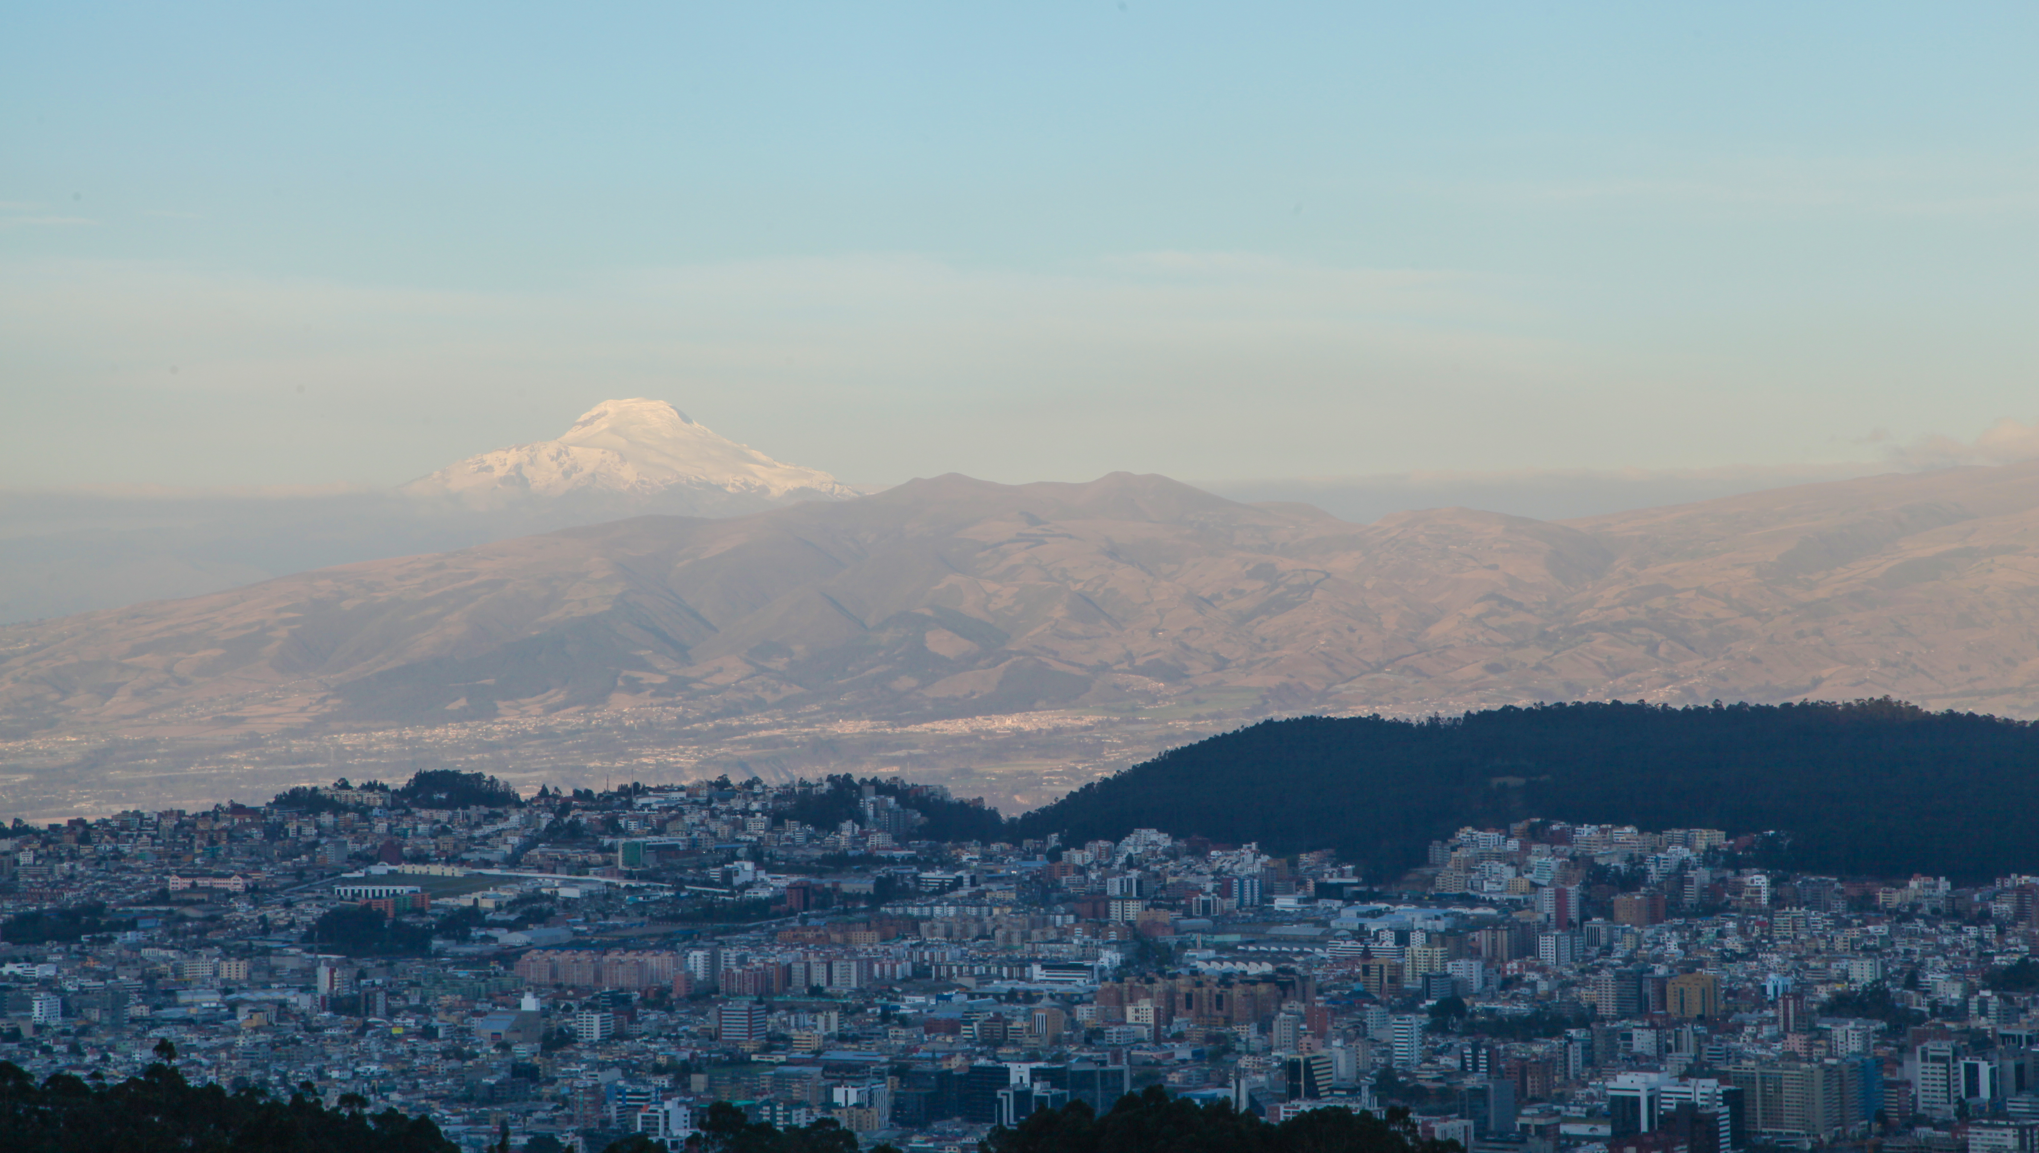
2021 - 2033
MODELO DE GESTIÓN

Slide 25

2021 - 2033
Observaciones al PMDOT
Reducción progresiva de los factores de riesgo y su mitigación
ORIGEN DE LAS OBSERVACIONES:
Concejal Guarderas,
RESUMEN DE OBSERVACIONES:
No esta identificado riesgos
No existe estrategias de riesgos
PERTINENCIA: Parcial

Slide 26
2021 - 2033
Reducción progresiva de los factores de riesgo y su mitigación
Observaciones al PMDOT
PERTINENCIA: Parcial
AJUSTE REALIZADO
Se amplio el Objetivo 2,
Se mejora y se incorpora estrategias por tipo de riesgos en la sección 3.3
  3.3 Reducción progresiva de los factores de riesgo y su mitigación
  3.3.1 La gestión de riesgos de desastres
  3.3.2 Lineamientos generales de prevención y mitigación de riesgos

